Slide 1
инструкция

Slide 2
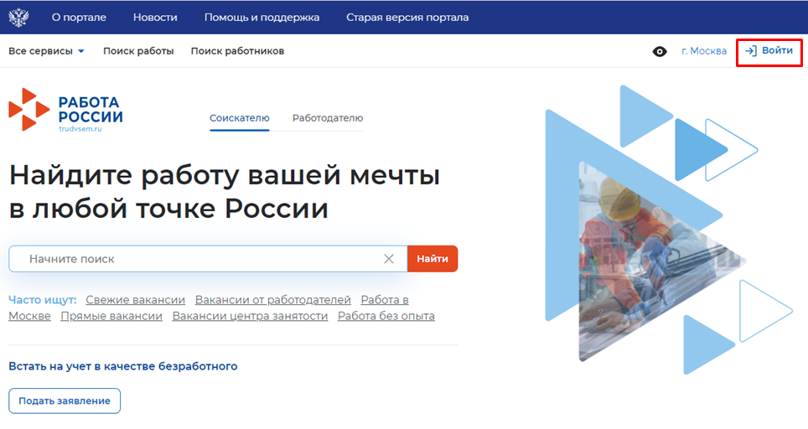
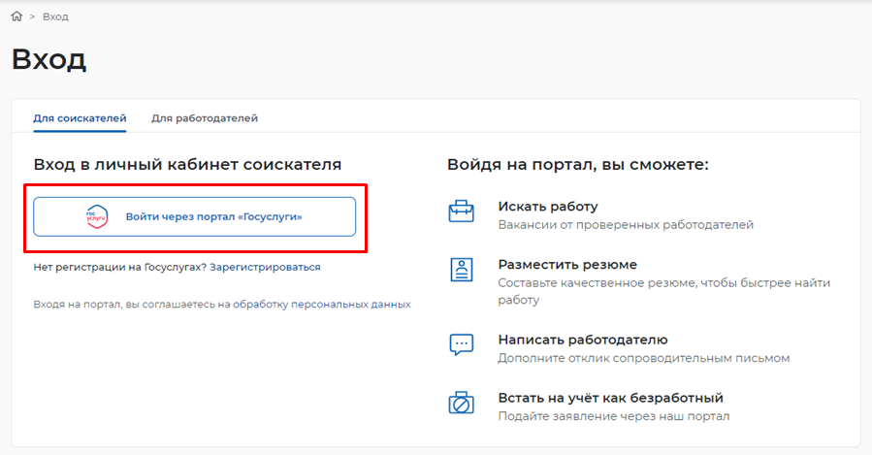
Инструкция по регистрации за оказанием государственной услуги содействия гражданам в поиске подходящей работы без признания гражданина безработным (без выплаты пособия)

Slide 3
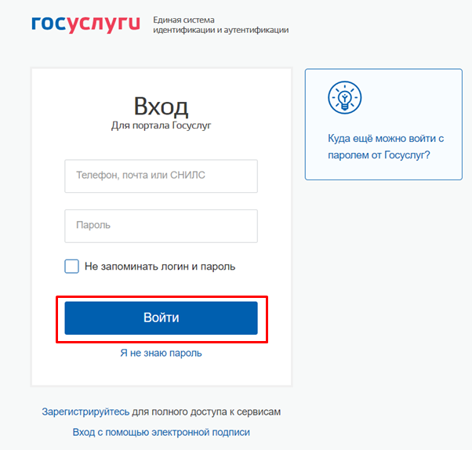
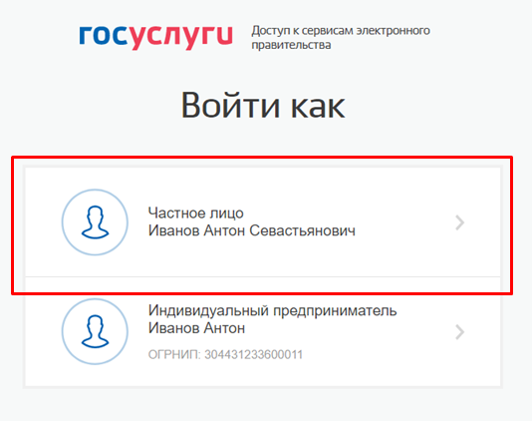

Slide 4
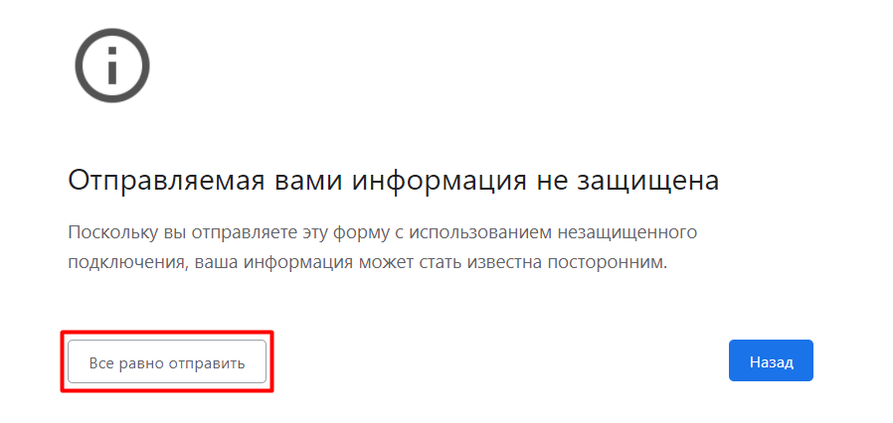
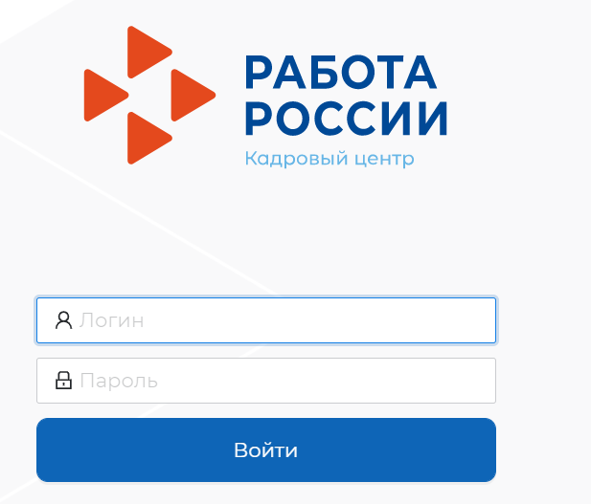
Заведение резюме в Личном кабинете соискателя

Slide 5
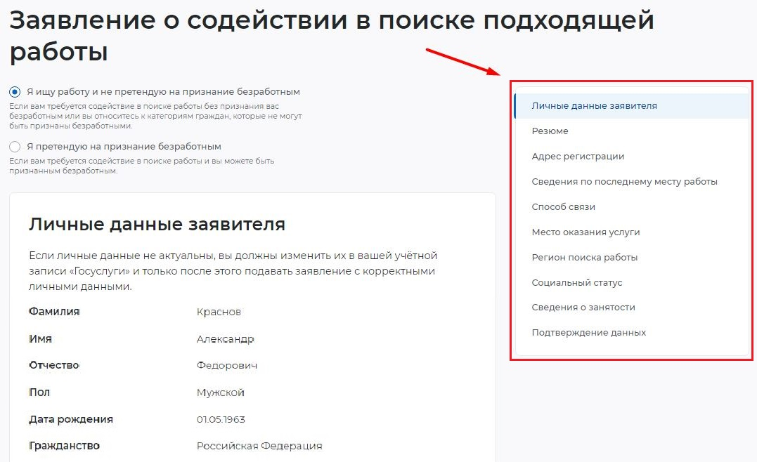
Подача заявления на предоставление услуги
Заполнение формы заявления

